Slide 1





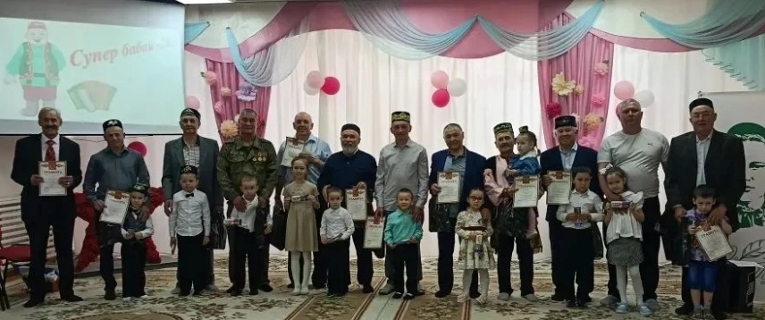
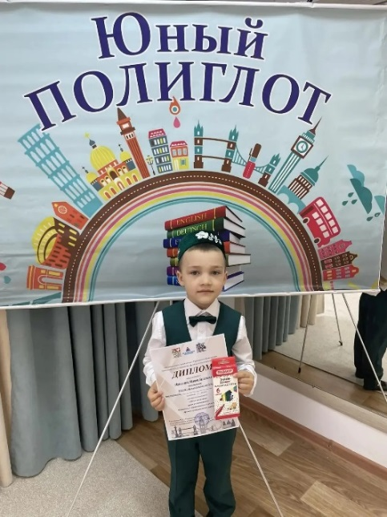
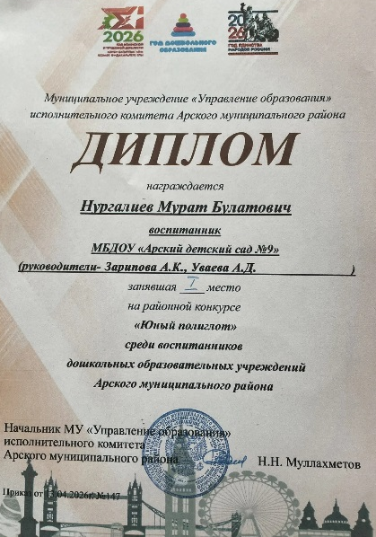
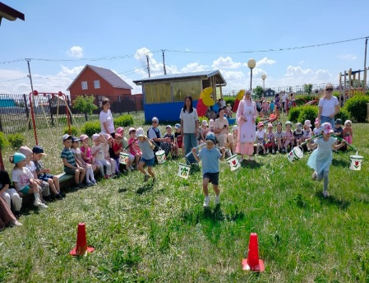
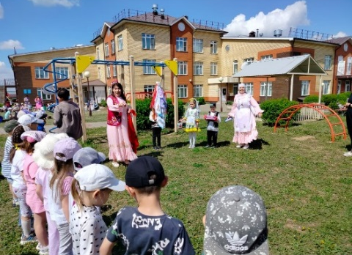
Татарстан Республикасы Арча муниципаль районы "Арча 9 нчы балалар бакчасы" муниципаль бюджет мәктәпкәчә белем учреждениесе
ЧИШМӘ БАШЫ
№9
май
2026 ел
«ШАТЛЫК» та үткән балачак, күңелләрдә мәңге калачак
Супер бабай-2026
Бүген бакчабызда бик матур бәйрәм -“Супер бабай” бәйгесе булып узды. Бәйгедә һәр төркемнең данын яклап иң оста 12 бабай катнашты. Әлеге конкурс кысаларында бабайлар жюри әгъзалары хозурына ирекле формада үзләре белән таныштырырга,нәрсә белән шөгыльләнүләрен, нинди тормыш алып баруларын тәкъдим итәргә тиеш иде. Әйтергә кирәк, бабайлар дулкынлануларына карамастан, үзләрен бик кыю тоттылар.Һәрберсенең чыгышы әзерлекле һәм дә үзенчәлекле булды. “Ир кешегә җитмеш төрле һөнәр дә аз”,-дигәннәр. Шушы мәкальне раслап бабайларга өстәмә биремнәр дә башкарырга туры килде. Берсе дә сынатмады, тапкырлыкта, зирәклектә аларга тиңнәр булмады. Бу шигырь юллары нәкъ алар турында: Безнең заман бабайлар Бар яктан да килгәннәр. Мондый бабайларга карап, “Супер бабай”,-дигәннәр.
Сабантуй
Сабантуй − татар халкының иң олы бәйрәм-нәренең берсе. Ул - дуслык һәм хезмәт бәй-рәме. Бигрәк тә аны балалар көтеп алалар. Безнең бакчада да бу бәйрәм ел саен зурлап уздырыла. Бу ел да, татар халкының моңлы җырлары, дәртле биюләре, кызыклы уеннары балаларның күңелләрендә уелып калсын өчен, гореф - гадәтләрне саклап, балалар өчен матур бәйрәм оештырылды. Милли кием кигән балалар һәр төркемгә тукталып сабантуйга бүләкләр җыйдылар, бәйрәмгә чакыру өләш-теләр. Бәйрәм яшел үләнле мәйданчыкларда дәвам итте. Тәрбиячеләр төрледән - төрле матур уеннар: аркан тартышу, капчык киеп йөгерү, кашыкка йомырка салып йөгерү, чиләк-көянтә белән су ташу, "ат чабышы" үткәрделәр. Һәркем ярышларда үзенең җитезлеген, өлгерлеген күрсәтте.
Котлыйбыз!
Бүген мәктәпкә әзерлек төркемендә тәрбия-ләнүче Нургалиев Морат Россия халыклары бердәмлеге, Татарстанда хәрби һәм хезмәт батырлыгы елы, Бөек татар шагыйре Габдулла Тукайның тууына 140 ел тулуга багышланган «Яшь полиглот» район конкурсында катнашып 1 нче урынга лаек булды.
Моратны зур җиңүе белән котлыйбыз, алда да зурдан-зур уңышлар телибез!
.

Slide 2


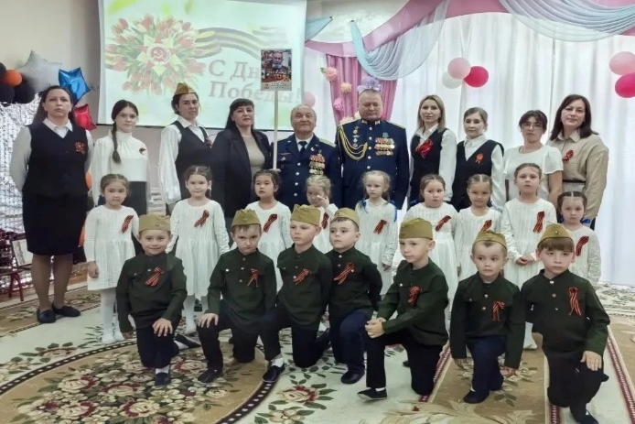
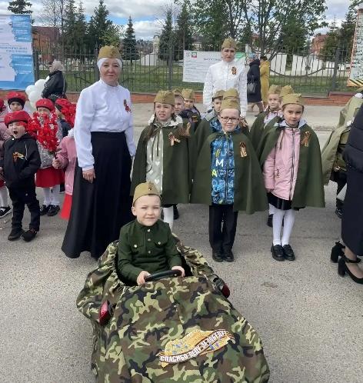

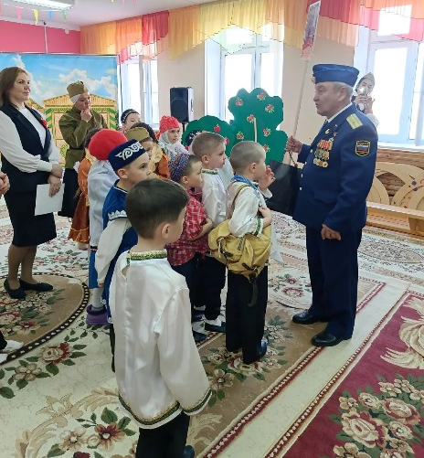

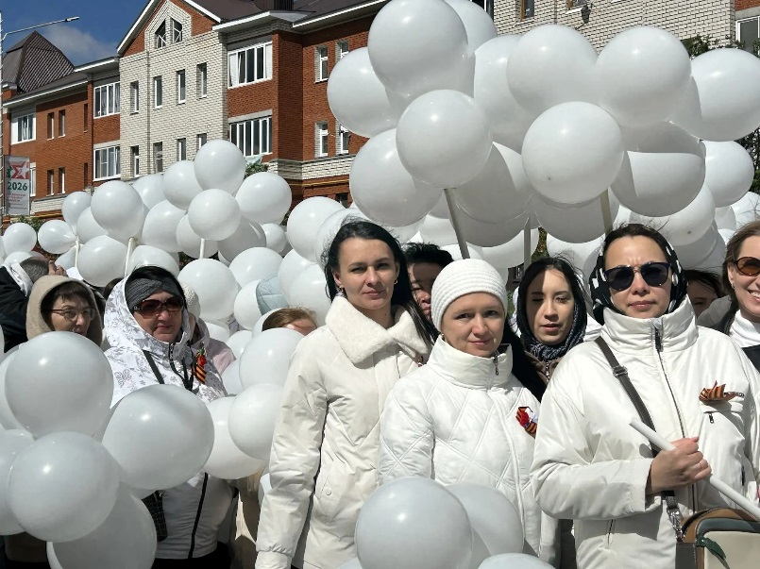
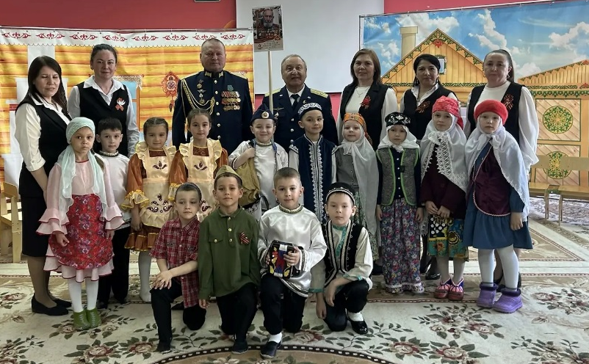
Хәтер һәм дан бәйрәме
Җиңү килде җирне нурга күмеп…
Җиңү парады Бакчабыз коллективы һәм мәктәпкә әзерлек төркем балалары район Җиңү Парадында катнаштылар. Бу парад геройларны искә алу гына түгел, үсеп килүче буын өчен патриотлык дәресе дә булды. Парад тәмамланганнан соң бәйрәм тантаналы митинг белән дәвам итте. Район башкарма комитеты җитәкчесе Алмаз Хисаметдинов анда катнашучыларны Җиңүнең 81 еллыгы белән котлады.
Бөек Җиңү көне — илебез тарихындагы иң әһәмиятле даталарның берсе. Еллар узса да, сугыш китергән кайгы-хәсрәт, халкыбызның батырлыгы һәм фидакарьлеге онытылмый.
81 ел — зур вакыт аралыгы. Әмма Җиңү көне һаман да хәтер, хөрмәт һәм рәхмәт көне булып яши. Бу көн — батырларны искә алу, тарихны барлау һәм нәтиҗәләр ясау көне. Шул уңайдан безнең балалар бакчасында бүген Бөек Җиңүнең 81 еллыгына багышланган митинг үткәрелде. Чарада мөхтәрәм кунаклар, Хәрби хезмәт ветераннары Юрий Козлов, Булат Нуриахмәтов, Арча һәм Әтнә районнары хәрби комиссары-ның өлкән ярдәмчесе Айгөл Хәсәнова катнашты.
Тантаналы чара зурлар төркеме балалары катнашында сугыш чоры ачысын чагылдырган чыгышлар, биюләр белән башланып китте. Сугыш елларында һәлак булган сугышчыларны, сугыштан соң үлгән ветераннарны бер минут тынлык белән искә алдылар. Тантаналы митингтан соң бәйрәм концерты башланып китте. Биредә балалар
җиңү бәйрәме, тынычлык, солдатлар турында җырлар, биюләр, сугыш турында шигырьләр башкардылар. Алдагы минутларда кунакларны мәктәпкә әзерлек төркеме балалары катнашында "Солдатка озату" йоласы көтә иде. Халкыбыз элек ир-егетләрне ничек солдатка озаткан, нинди ырымнар, башкарган, өлкәннәр тарафыннан нинди теләкләр теләнгән, нинди гореф-гадәтләр башкарылган- шулар барысы да әлеге йолада чагылдырылды.
Кичә тәмамланганнан соң кунаклар бәйрәмдә катнашкан балаларга рәхмәт һәм соклану сүзләре җиткереп, чараны әзерләүдә көч куйган һәр тәрбиячегә рәхмәт хатлары тапшырдылар.
Бүгенге бәйрәм кичәсе һәркемнең күңелендә матур, истәлекле хатирәләр калдыргандыр дип ышанабыз.

Slide 3
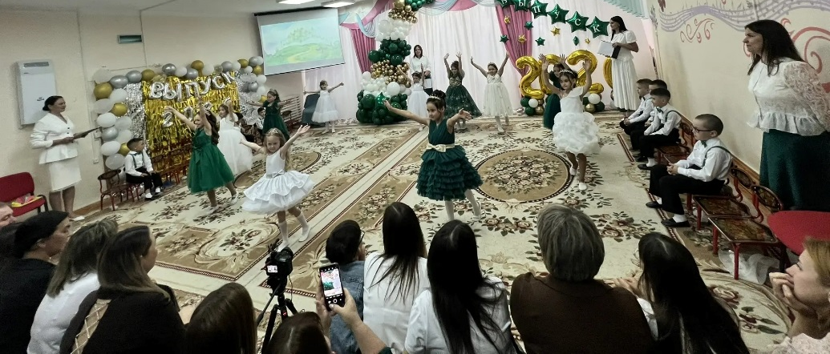
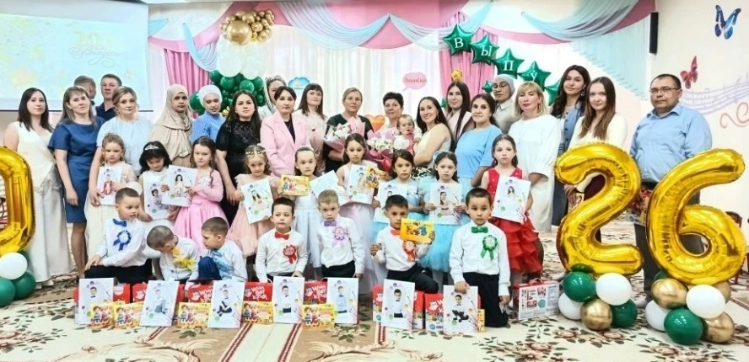
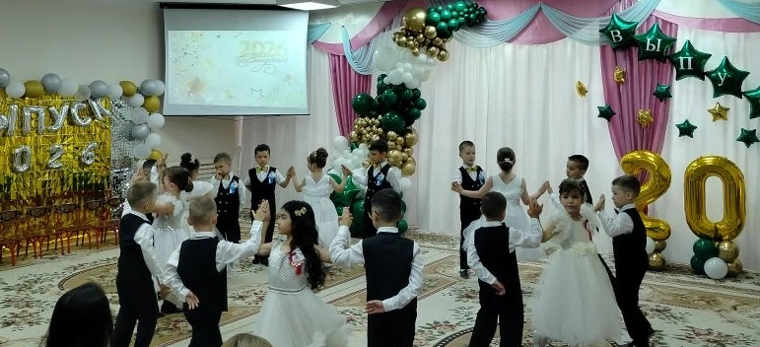

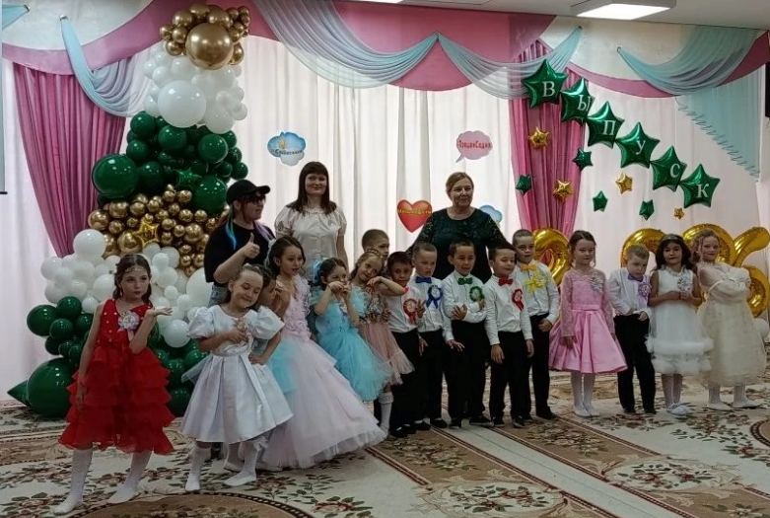
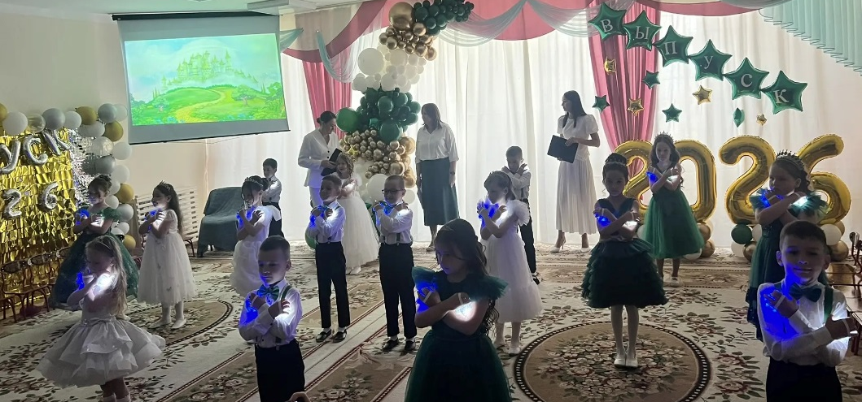
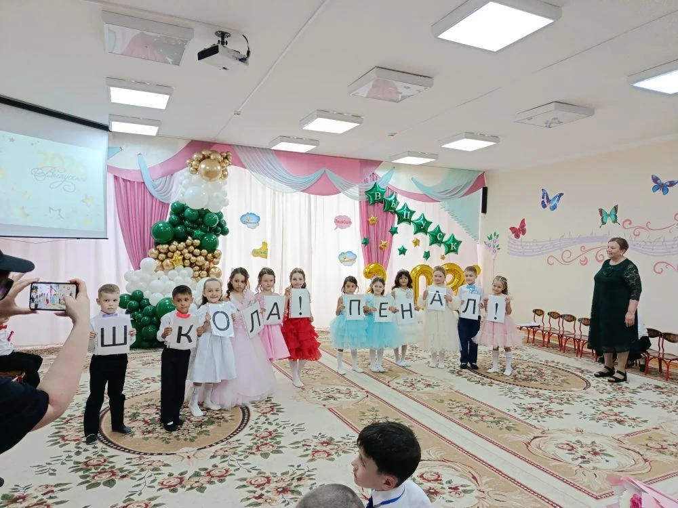
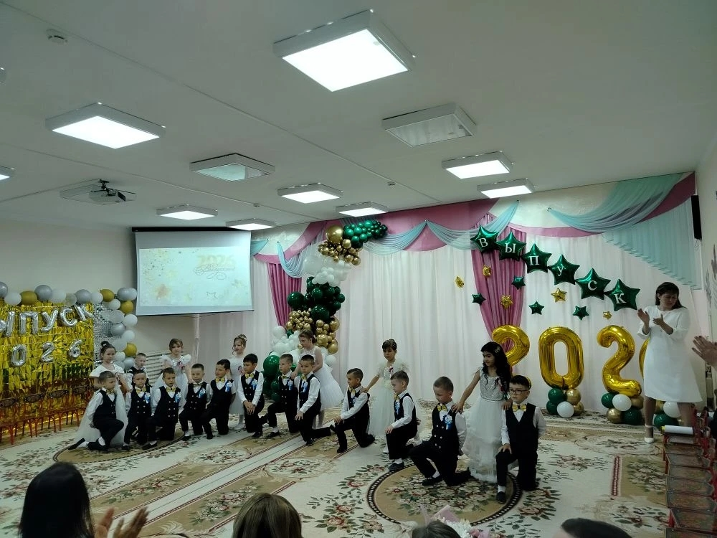
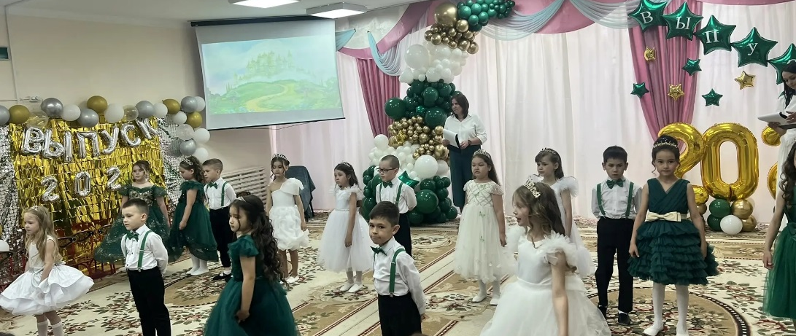
Сау бул инде,
Әй нурлы бакча!
Сагынып искә алырбыз,
Кайда булсак та.

